Slide 1
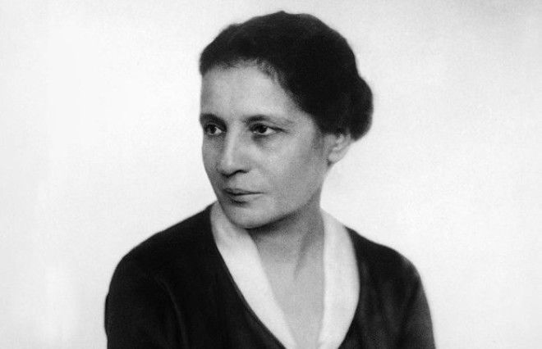
Лиза Мейтнер

Slide 2
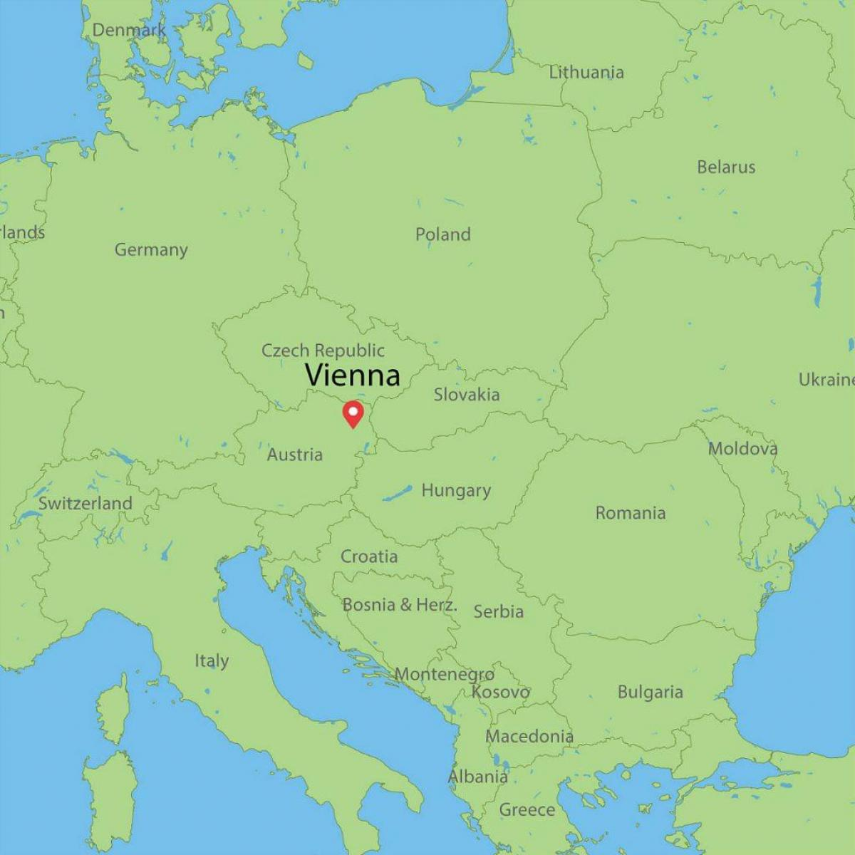
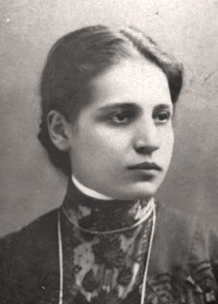


Slide 3

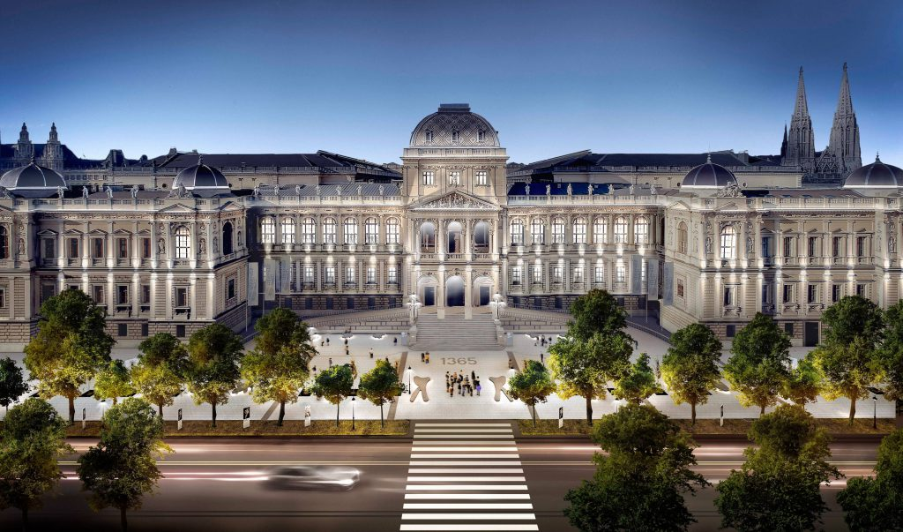
Лиза, когда поступила в Венский университет:

Slide 4
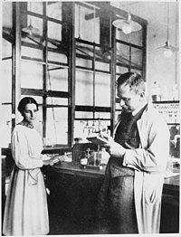
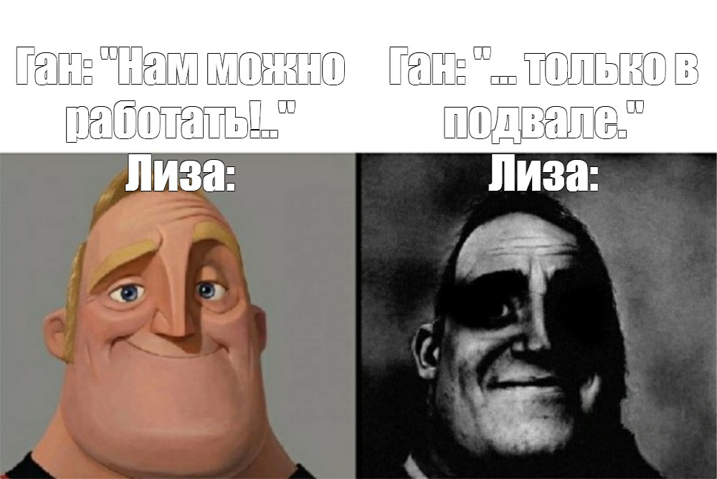

Slide 5
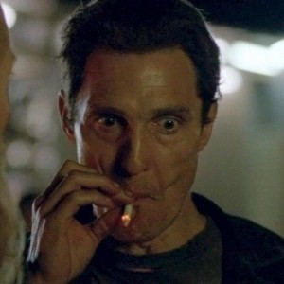

Лиза, когда работала без зарплаты
Лиза, когда стала ассистентом
Лиза (и ее родители), когда вновь осталась без зарплаты

Slide 6
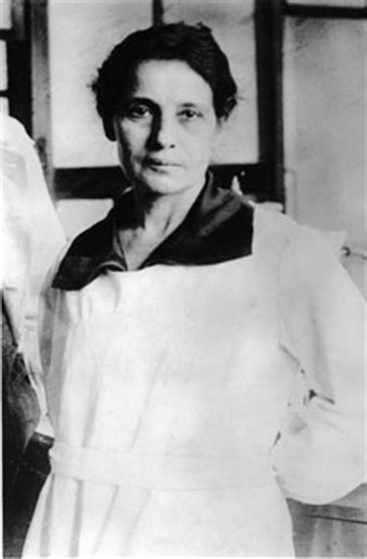
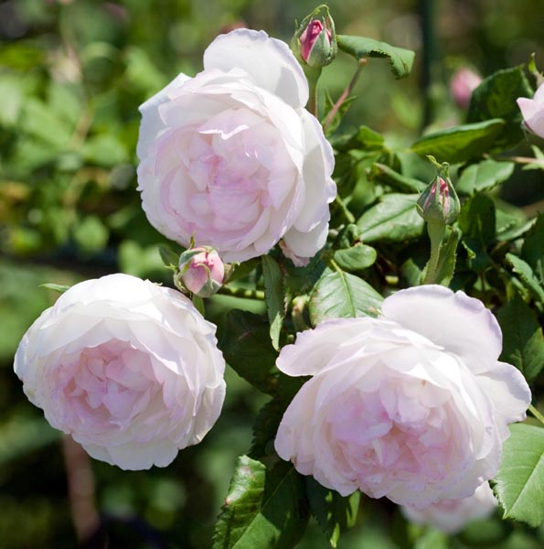
Роза «Пьер Оже»:

Slide 7
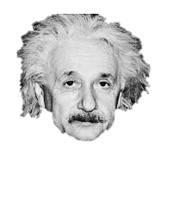

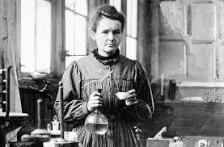
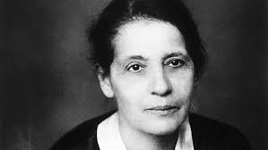

Slide 8
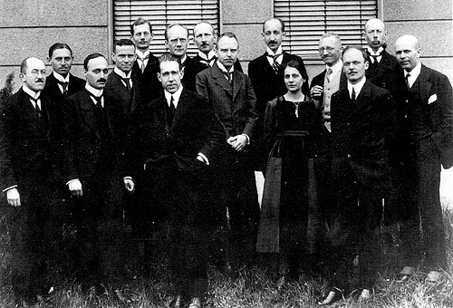
Фото с Сольвеевского конгресса 1933г Что она на нем делала? Фотографировалась

Slide 9
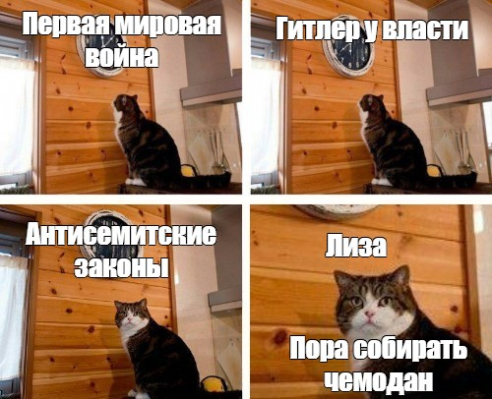
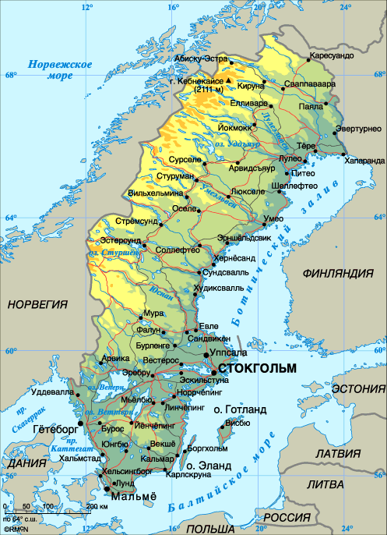

Slide 12

Критика

Slide 13


Slide 14

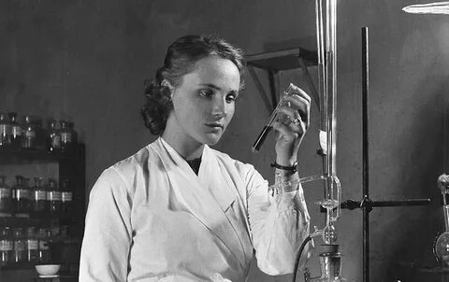
Да, это не Лиза.
Но кто вообще это заметит?

Slide 15
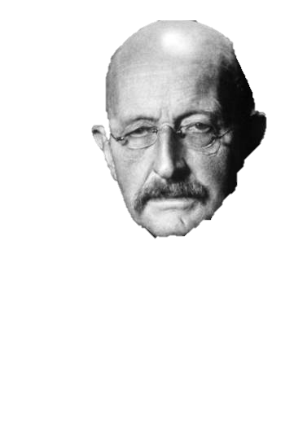
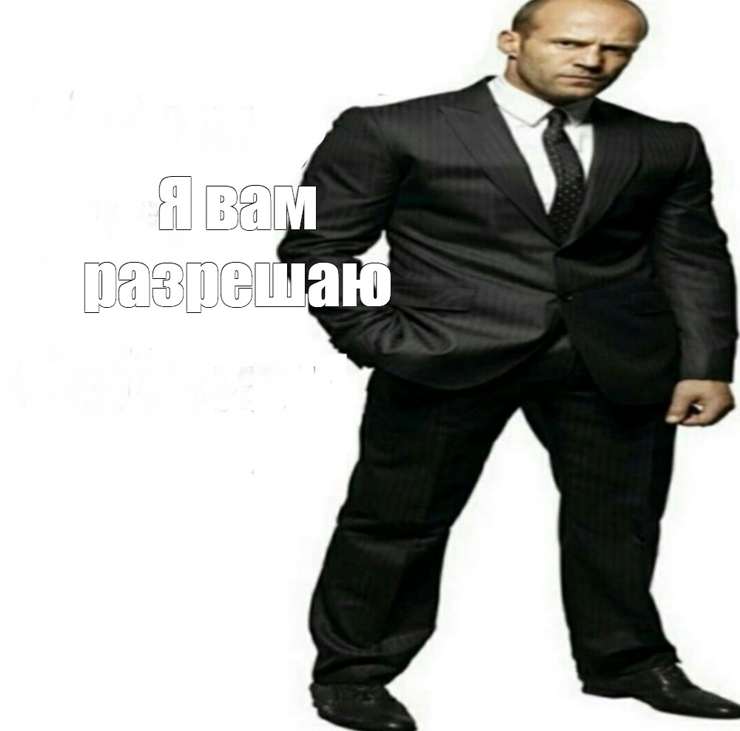

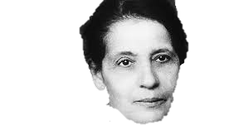
Где-то в Берлине:

Slide 16

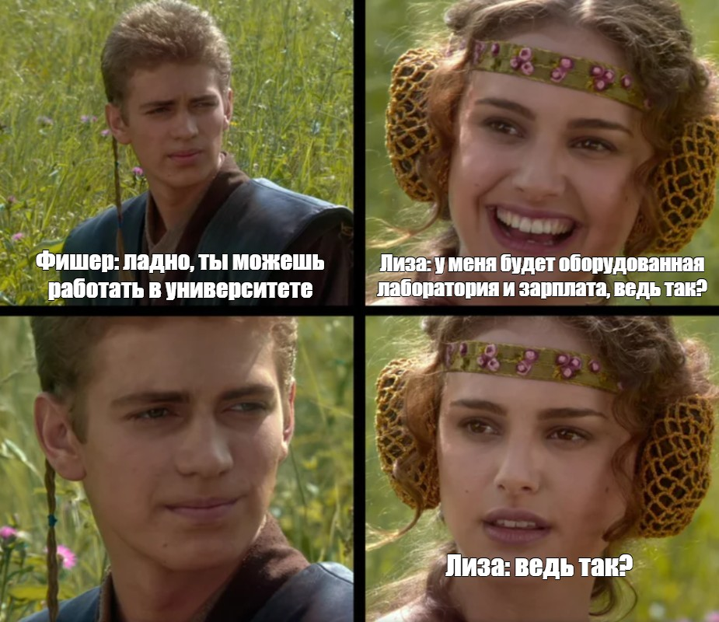

Slide 17

- Представляешь, Мейтнер оказался женщиной. И она решила, что мы опубликуем её статью.

Slide 18
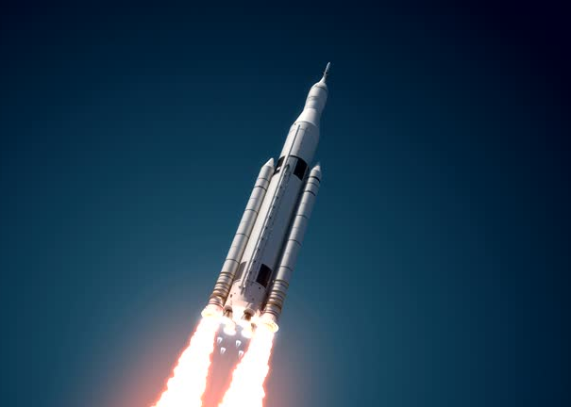

«Значение радиоактивности для космических процессов»
«Значение радиоактивности для косметических процессов»

Slide 19
Роза «Пьер Оже»:

Slide 20
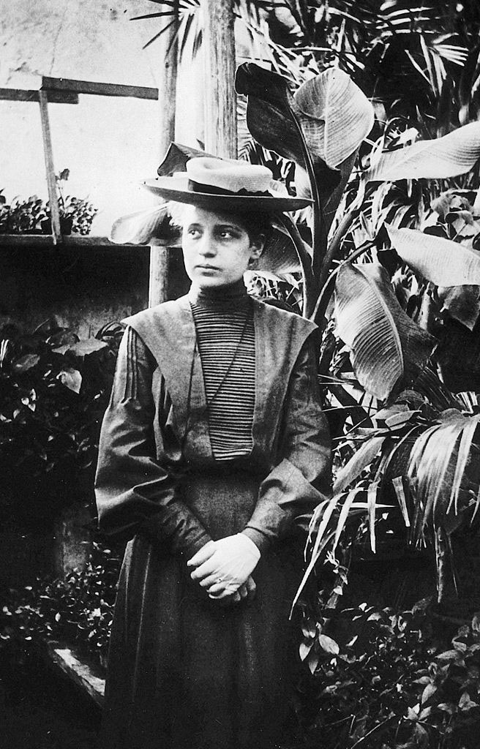


Slide 21


